Slide 1


政策与情绪扰动行情，盘面低位大幅震荡，
2022年5月13日
衡焱 投资咨询证号：Z0016768 从业资格证号：F03090081
钱龙 从业资格证号：F3077614

Slide 2

一周价格观察（周五数据）
品种 | 主力合约收盘（涨跌） | 现货价格（涨跌） | 基差 | 月差
螺纹 | 4670(+58） | 4880（-20） | 310 | 84
热卷 | 4767(+37） | 4800（-10） | 33 | 89
铁矿 | 823(+27） | 925（+15） | 102 | 46
焦炭 | 3340(+59.5） | 3670（-50） | 330 | 139
焦煤 | 2574(+30.5) | 3000（0） | 426 | 130
预计下周市场强弱顺序：螺纹、热卷、焦煤、焦炭、铁矿
价格因子分析
品种 | 供应 | 需求 | 库存 | 基差 | 价格水平
螺纹 | 钢厂开工逐渐恢复，疫情影响逐渐消解 | 需求小幅增长，受疫情和南方暴雨影响，依旧处于低位 | 社库去库，库存压力有望缓解 | 贴水 | 正常
热卷 | 周产量持续恢复 | 需求小幅反弹，下游厂商开工状态转好 | 库存稳定小幅去库 | 平水 | 正常
铁矿 | 发运小幅上升，处于中等偏高位 | 疏港量持续增长，钢厂暂未有减产情况 | 港库继续去库，已低于1.4万亿吨 | 贴水 | 偏高

Slide 3
逻辑及策略
本周黑色市场低位弱势震荡，市场逐渐从强预期转为弱现实，情绪较弱。 螺纹钢方面，本周螺纹产量增加2.63万吨至310.14万吨，同比减少61.42万吨；社库环比减少37.79万吨至861.17万吨，同比增加14.53万吨；厂库环比增加20.68万吨至361.07万吨，同比增加69.58万吨。本周螺纹表观消费量环比回升25.24万吨至327.25万吨，同比减少143.75万吨。螺纹周产量连续第二周回升，总库存小幅下降，但厂库已经连续三周出现回升，表需小幅增加，数据表现偏弱。本周螺纹产量同比下降16.53%，表需同比下降30.52%，螺纹市场仍处于供需双弱局面，螺纹表需已连续八周同比降幅超过20%，其中有五周同比降幅超过30%。国家发展改革委日前向各地下发2022年粗钢产量压减考核基数核对工作通知，要求各地核实反馈考核基数。后期钢厂或将再次出现减产，对市场情绪形成一定提振。不过当前疫情对需求和物流的影响依然明显，且近两日多地有大到暴雨天气，整体需求仍难以乐观。预计短期螺纹仍有调整压力。 铁矿方面，247家钢厂的高炉开工率82.61%，环比增加0.7%，比去年同期下降4.75%；日均铁水产量238.18万吨，环比增加1.44万吨，同比下降4.69万吨。全国45个港口进口铁矿库存为13995.7万吨，环比下降329.12万吨；日均疏港量321.3万吨增5.65万吨。从基本面来看，供应端上周澳巴发运量维持在今年中高水平，到港量小幅增加。需求端来看，下游钢材端的需求受到疫情影响仍较为疲软。虽钢厂利润仍处于较低位置，但暂未看到钢厂主动减产的情况，港口库存延续去库。短期来看，需求受疫情影响仍存在不确定性，预计铁矿石价格呈现反复震荡走势。 焦炭方面，本周焦炭提降2轮，总计降幅400元/吨。供应方面，焦企多正常生产，焦炭即产即销发运积极，部分焦企稍有累库，整体焦炭库存低位暂无太大压力。需求方面，钢厂正常生产，焦炭到货进一步好转，库存持续回升且多在合理水平，考虑当前成材利润欠佳一级成材出货不畅，钢厂增库意愿偏弱。短期焦炭盘面或将承压运行。 焦煤方面，甘其毛都口岸昨日通关326车，较前期小幅回升，进口贸易商心态影响下报价混乱，成交稀少。三大主要口岸总通关车数较上周同期减27车，蒙5#精煤报价2780元/吨，柳林中硫主焦2800元/吨降250元/吨。供应方面，煤矿多正常生产，产量波动不大。需求方面，下游采购意愿不佳，由于部分钢厂进入亏损状态，且南方等地钢厂减产力度加大，对原料煤采购积极性较差，多以按需采购为主。进口蒙煤方面，甘其毛都口岸部分贸易商急于出货，满都拉口岸主焦精煤有少量成交，后续市场仍有进一步降价预期。南方暴雨天气叠加国内疫情严峻复杂，需求仍不稳定，无法支撑原料价格，短期焦煤市场或将承压运行。

Slide 4

螺纹供求：社库降幅扩大，高库存问题有望缓解

Slide 5
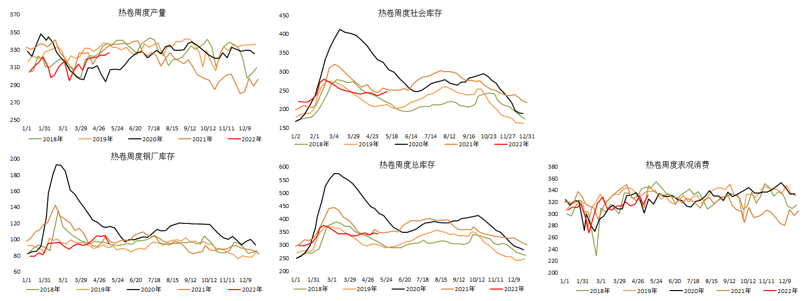
热卷供求：需求回升，厂库向社库转移

Slide 6
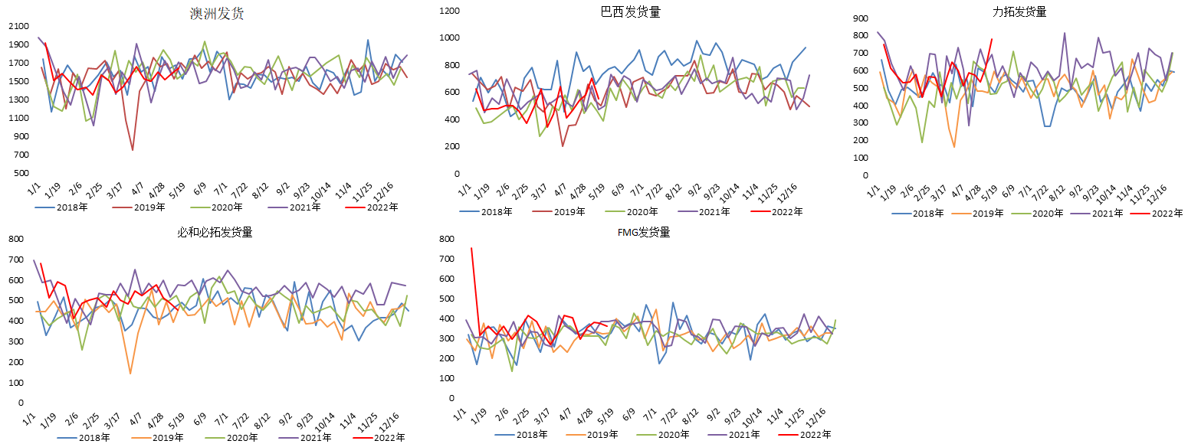
铁矿石供求：巴西发运回落，总量处于偏高水平

Slide 7
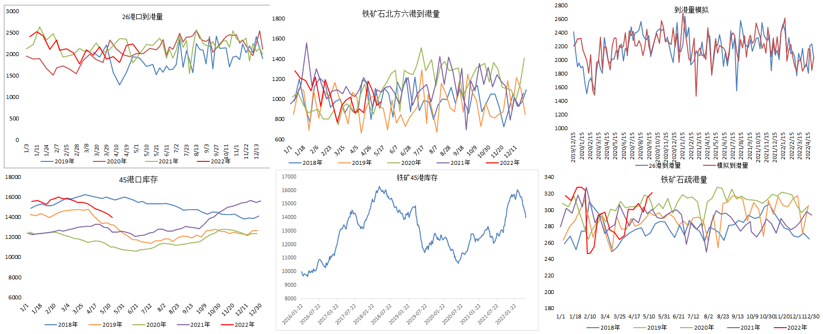
铁矿供求：港库持续去库，已经低于1.4亿吨

Slide 8
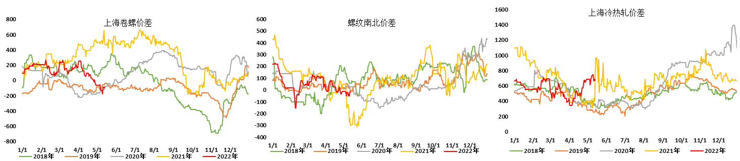
钢材价差：卷螺差持续回落，热卷表现趋弱

Slide 9
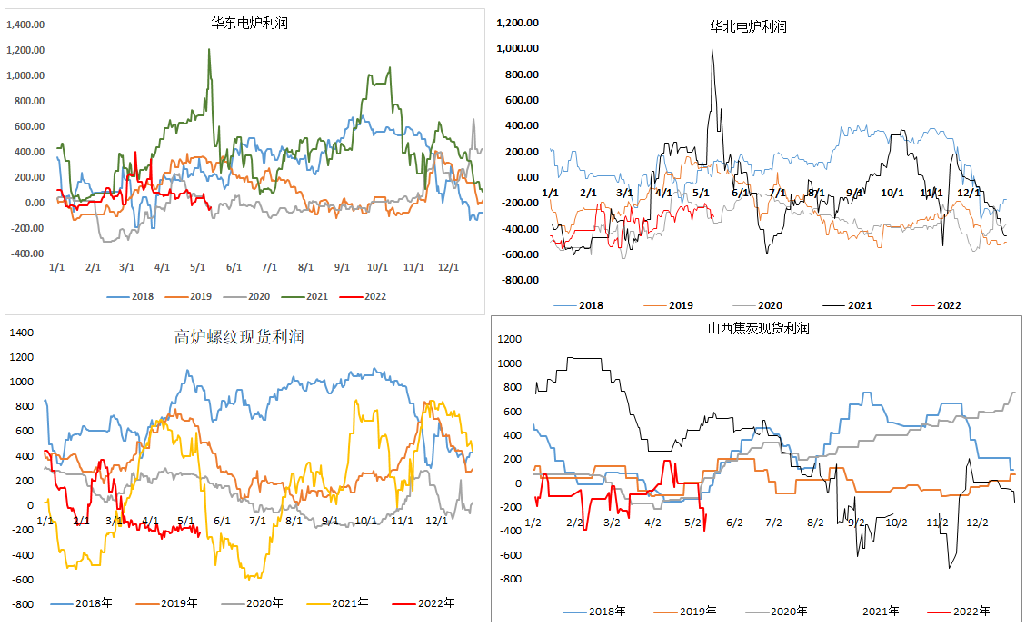
现货利润：炼钢利润再度趋弱，焦炭提降利润大跌

Slide 10
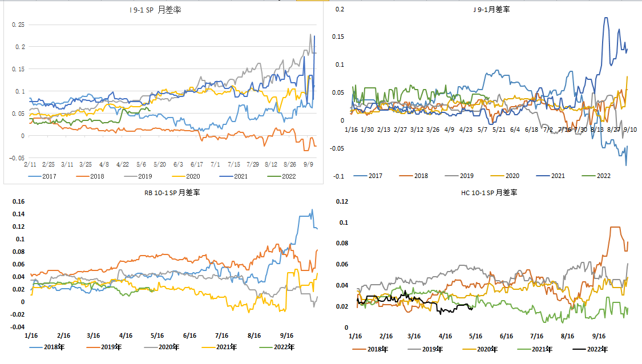
月差：月差基本平稳运行

Slide 11
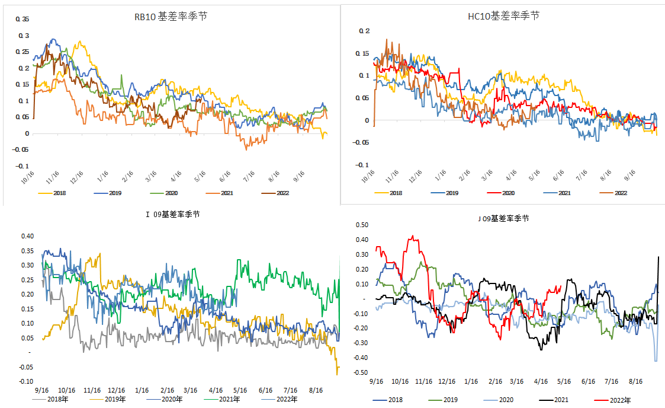
基差：近远月基差持续转暖

Slide 12
免责声明
本报告的信息均来源于公开资料，我公司对这些信息的准确性和完整性不作任何保证，也不保证所包含的信息和建议不会发生任何变更。我们已力求报告内容的客观、公正，但文中的观点、结论和建议仅供参考，报告中的信息或意见并不构成所述品种的操作依据，投资者据此做出的任何投资决策与本公司和作者无关。

Slide 13
谢谢大家的观看
Thanks for watching.

